Slide 1
数字逻辑与处理器基础
Fundamentals of Digital Logic and Processor
第五讲 计算机指令集系统 (2/2)
李学清
xueqingli@tsinghua.edu.cn
#腾讯会议：858-8541-2550
2024年4月2日

Slide 2
汇编大作业与第二次习题课
汇编大作业（4月10日发布，见网络学堂）
DDL: 23:59, 5月8日
不要抄袭或迟交
按照说明文档要求，电子版提交网络学堂
第二次习题课
时间：4月13日（周六）19:00 – 21:00
地点：系馆3层报告厅
内容：时序逻辑回顾与部分习题讲解，汇编编程基础、MARS使用与大作业要求
课后进行答疑，录屏将上传至网络学堂

Slide 3
期中考试
时间：4月21日（周日）上午9:00 – 11:00
地点：TBD
范围：数字逻辑部分
数的表示与布尔函数，组合逻辑，时序逻辑
不包括指令系统和微处理器
如有时间冲突，请课下立即联系助教，并email抄送任课老师
xueqingli@tsinghua.edu.cn
期中考试考前答疑安排
4月13日（周六）19:00 – 21:00，习题课后，系馆3层报告厅
4月20日（周六）19:00 – 21:00，系馆8-208

Slide 4
小作业
教材第5章习题4，5，8，15，16
不要求提交
答案会一起上传到网络学堂

Slide 5
计算机指令系统
应用
算法
操作系统
编译器
计算机指令系统
微体系结构
CPU/DSP/…
电路
器件
周 | 日期 | 暂定主要内容
1 | 2/26 | 概论
2 | 3/4 | 布尔代数
3 | 3/11 | 组合逻辑
4 | 3/18 | 时序逻辑
5 | 3/25 | 时序逻辑
6 | 4/1 | 计算机指令系统
7 | 4/8 | 计算机指令系统
8 | 4/15 | 微处理器
9 | 4/21 | 期中考试
10 | 4/29 | 劳动节放假
11 | 5/6 | 微处理器
12 | 5/13 | 微处理器/流水线
13 | 5/20 | 流水线
14 | 5/27 | 流水线
15 | 6/3 | 存储器
16 | 6/10 | 存储器/IO与总线/总结
软件
硬件
计算机系统

Slide 6
本节课学习目标
知识点：指令集的概念、原理和评价指标
ISA、CPI、执行时间、RISC/CISC、图灵机、存储结构、 多层次计算机系统、基础指令、MIPS ISA
能力
掌握分析和设计指令集的能力
掌握评价计算机性能的方法
思想
通用同步计算
系统的跨层次协同设计与优化

Slide 7
本节课目录
指令设计思想与考虑
MIPS指令集介绍
指令存储与数据存储
指令分类与格式
寻址方式
指令系统
过程调用
MIPS指令集程序（课后阅读学习）
Notes:
加入页码标识

Slide 8
回顾：如何支持通用算法
顺序执行，除非跳转
QUICK_SORT(A, p, r)
if p < r
q = PARTITION(A, p, r)
QUICK_SORT(A, p, q - 1)
QUICK_SORT(A, q + 1, r)
PARTITION(A,p,r)
i = p - 1
for j = p to r - 1
if A[j] < A[r]
i = i + 1
exchange A[j] with A[i]
exchange A[i + 1] with A[r]
return i + 1
DIJKSTRA(G, w, s)
S = ∅
Q = G.V
while Q != ∅
u = EXTRACT-MIN(Q)
S = S ∪ {u};
for each v ∈ Q.Adj(u)
RELAX(u, v, w)
RELAX(u,v,w)
if v.d > u.d + w(u,v)
v.d = u.d + w(u,v)
v.π = u
赋值
算术操作
逻辑操作
分支跳转
直接跳转
过程调用
访存操作
算法本质上是几种类型的指令组成的序列

Slide 9
回顾：指令集设计
上节课设计的指令
算术指令 | 功能 | 指令 | 功能
add a0, a1, a2; | addi a0, a1, 5; | sub a0, a1, a2; | subi a0, a1, 5;
and a0, a1, a2; | andi a0, a1, 5; | or a0, a1, a2; | ori a0, a1, 5;
xor a0, a1, a2; | xori a0, a1, 5; | sll a0, a1, a2; | slli a0, a1, 5;
srl a0, a1, a2; | srli a0, a1, 5; | sra a0, a1, a2; | srai a0, a1, 5;
分支指令
beq a0, a1, label; | beqi a0, a1, label; | blt a0, a1, label; | blti a0, a1, label;
bgt a0, a1, label; | bgti a0, a1, label;
跳转指令 |  | 赋值指令
j label; |  | mov a0, a1; | movi a0, 4;
访存指令 |  | 过程调用指令
lw a0, addr; | sw a0, addr; | call a0, label; | ret a0;

Slide 10
回顾：如何支持通用算法？
指令集的角色
软件和通用处理器之间的桥梁
i=0;S=0;r=0;
while(i<10){
r=A[i];
S=S+r;
i=i+1;
}
指令 1
指令 2
程序编写、编译器
……
程序
指令 N
指令集
处理器 设计师
通用 处理器
CPU设计

Slide 11
回顾：如何支持通用算法？
如何设计CPU支持ISA?
明确每条指令的操作步骤
构造FSM
将操作映射到有限状态机
时钟
有限状态机
步骤 1
取指令
指令
状态S/S+
数据
状态转移
组合逻辑 步骤 1,2,3
步骤 2
指令解码
数据和控制信号
指令
& 数据
执行指令
& 计算输出数据
步骤 3
时钟

Slide 12
回顾：从专用芯片到处理器
指令存储
接口
控制模块
数据存储
时钟
指令
控制信号&数据
所有指令按地址顺序存储
指令解码
& 控制信号生成
时钟
ALU
PC
下一条指令地址
下一条指令地址
MUX
PC
记录当前执行的指令地址

Slide 13
回顾：从专用芯片到处理器
指令存储
接口
控制模块
数据存储
时钟
指令
控制信号&数据
寄存器
所有指令按地址顺序存储
指令解码
& 控制信号生成
时钟
ALU
PC
下一条指令地址
下一条指令地址
MUX
PC
记录当前执行的指令地址
寄存器
提供数据在CPU中的临时存储
只有load/store指令可以访问内存中的数据存储

Slide 14
指令集设计：目标
目的：更快速、更简单
需要包含的信息
指令的操作
操作数，数据，地址
寄存器
立即数操作数/地址
算术数值、分支和跳转地址、访存地址
预留以后加入新指令需要的空间
操作
操作数或地址

Slide 15
指令集设计：约束
最小访存单位（例如8比特）
单条指令长度是Byte的整数倍（例：32bit）
支持一定数量通用寄存器（例如32个）
例：区分32个寄存器需要用5bit编码
如简化指令共29条➔至少5bit用于表示不同指令
16条算术指令 + 13条其他指令
保留一些比特用于未来加入的指令编码
6bit
26bit
操作码
操作数或地址
一种可能的编码方案
Notes:
访存最小单位受现代DRAM结构的限制
后面分析为什么是32个

Slide 16
指令集设计：算术&逻辑指令
指令 | 功能 | 指令 | 功能
add a0, a1, a2; | a0=a1 + a2 | addi a0, a1, 5; | a0=a1 + 5
sub a0, a1, a2; | a0=a1 - a2 | subi a0, a1, 5; | a0=a1 - 5
and a0, a1, a2; | a0=a1 & a2 | andi a0, a1, 5; | a0=a1 & 5
or a0, a1, a2; | a0=a1 | a2 | ori a0, a1, 5; | a0=a1 | 5
xor a0, a1, a2; | a0=a1 ^ a2 | xori a0, a1, 5; | a0=a1 ^ 5
sll a0, a1, a2; | a0=a1 << a2 | slli a0, a1, 5; | a0=a1 << 5
srl a0, a1, a2; | a0=a1 >> a2 （逻辑移位） | srli a0, a1, 5; | a0=a1 >> 5 （逻辑移位）
sra a0, a1, a2; | a0=a1 >> a2 （算术移位） | srai a0, a1, 5; | a0=a1 >> 5 （算术移位）
算术指令编码需要包含的内容：
操作类型、寄存器、立即数

Slide 17
指令集设计：算术&逻辑指令
add a0, a1, a2 # a0 = a1 + a2
需要几位编码寄存器？
一共32个寄存器
add需要三个寄存器：需要使用至少15bit
问题1：算数&逻辑指令11bit空间能否利用起来？
可能的算术&逻辑指令编码方案
6bit
5bit
5bit
5bit
11bit
操作码
操作数0
操作数1
操作数2
保留
Notes:
算术编码很直观很简单

Slide 18
指令集设计：算术指令
addi a0, a1, 5 # a0 = a1 + 5
如何编码立即数？
如何处理超过16bit的立即数？
例：andi a0, a1, 0x7fffffff
可能的算术&逻辑指令编码方案
6bit
5bit
5bit
16bit
操作码
操作数0
操作数1
立即数: 采用补码存储

Slide 19
指令集设计：分支指令
指令 | 功能 | 指令 | 功能
beq a0, a1, label; | 如果a0 == a1，则跳转到label | beqi a0, 5, label; | 如果a0 == 5，则跳转到label
blt a0, a1, label; | 如果a0 < a1，则跳转到label | blti a0, 5, label; | 如果a0 < 5，则跳转到label
bgt a0, a1, label; | 如果a0 > a1，则跳转到label | bgti a0, 5, label; | 如果a0 > 5，则跳转到label
分支指令编码需要包含的内容：
操作类型、寄存器、地址、立即数

Slide 20
指令集设计：分支指令
beq a0, a1, label
16位能表示几条不同地址的指令？
2¹⁶
如一条指令4个字节（32bit），且内存中地址按字节编号
指令地址的低2位都是00
16位的编码中可以不包含地址的低2位00；CPU自行解析即可
6bit
5bit
5bit
16bit
操作码
操作数0
操作数1
立即数

Slide 21
指令集设计：分支指令
beq a0, a1, label
问题2：分支可能的地址范围有32位（2³⁰指令地址），如何用16bit表示？
观察1：分支指令大多用于条件、循环等指令
目标地址往往接近当前地址
目标地址 = 当前地址 + 偏移地址
思考：
偏移地址一定是正的吗？

Slide 22
指令集设计：分支指令
beq a0, a1, label
问题2：分支可能的地址范围有32位，如何用16bit表示？
可能的分支指令编码方案(假设一条指令占据32位）
6bit
5bit
5bit
16bit
操作码
操作数0
操作数1
偏移地址 Offset[15:0]
PC_target = PC_now + {Offset[15:0], 2’b00}
使用当前地址作为基址，实现尽可能大的跳转范围

Slide 23
指令集设计：分支指令
beqi a0, 5, label
问题3：带立即数的分支指令立即数如何编码？
削减偏移地址位数？
一条指令不行，改用几条指令组合实现？
一种可能的编码方案
6bit
5bit
m bit
(21-m) bit
操作码
操作数0
操作数1（立即数）
偏移地址 Offset[7:0]
可表示的范围仍然有限
Notes:
采用两种方案的Trade-off需要根据实际情况确定

Slide 24
指令集设计：访存指令
指令 | 功能 | 指令 | 功能
lw a0, addr; | 从存储器地址addr取出数据赋值给变量a0 | sw a0, addr; | 将变量a0的数据写入到存储器地址addr
访存指令编码需要包含的内容：
操作类型、寄存器、地址
问题4：可能的访存地址有32位，如何用21bit表示？
基址+偏移地址？
寄存器存储？
6bit
5bit
21bit
操作码
操作数
地址 Address[20:0]
Notes:
跳转指令可以以PC为基址，访存指令没有特定的基址，只能以通用寄存器的值为基址

Slide 25
指令集设计：跳转/过程调用指令
指令 | 功能 | 指令 | 功能
j label; | 直接跳转到label | call a0, label; | 将返回指令地址赋值给变量a0，然后调用label处的过程
用除操作码外的26bit同时表示地址和寄存器
回到问题4，用21bit表示地址
将返回地址保存到一个预定义的固定寄存器，26bit全部用于表示地址
跳转和过程调用指令编码需要包含的内容：
操作类型、地址、（寄存器）

Slide 26
指令集设计：跳转/过程调用指令
问题5：可能的跳转地址有32位，如何用26bit表示？
如地址低2位默认是00，可以不需要包含低2位
基址+偏移地址
target = PC_now + {Address[25:0], 2’b00}
“伪”直接地址
target = {PC_now[31:28], Address[25:0], 2’b00}
操作码
地址 Address[25:0]
6bit
26bit

Slide 27
指令集设计：跳转/过程调用指令
返回跳转到寄存器存储的地址（ret a0）
指令 | 功能
ret a0; | 返回到变量a0 所存储的指令地址
操作数
（寄存器编号）
操作码
冗余？
6bit
5bit
21bit
target = a0

Slide 28
指令集设计：跳转/过程调用指令
可能的编码方案
当前地址+偏移地址？
“伪”直接地址？
跳转到寄存器中存储的地址？
其他？
需要根据实际情况确定
选择最适合的一种
选择哪种方案？

Slide 29

指令集设计：总结
遇到的问题
问题1：算数&逻辑指令11位冗余能否利用起来？
问题2：分支可能的地址范围有32位，如何用16位表示？
问题3：带立即数的分支指令立即数如何编码？
问题4：可能的访存地址有32位，如何用21位表示？
问题5：可能的跳转地址有32位，如何用26位表示？
编码中的主要矛盾：寻址
如何用有限的比特位表示32位地址范围

Slide 30
指令集设计：总结
指令集设计是一个不断迭代的过程
可能的编码方案很多
需要结合实际需求、硬件实现确定哪种方案是最优的
软件
指令集
硬件

Slide 31
本节课目录
指令设计思想与考虑
MIPS指令集介绍
指令存储与数据存储
指令分类与格式
寻址方式
常见指令介绍
过程调用
MIPS指令集程序
Notes:
加入一页为什么讲MIPS的意义

Slide 32
一个MIPS指令集架构例子
指令长度固定为32-bit
32个通用寄存器general-purpose (GP) registers
例：32个寄存器可以用5bit字段表示其序号，但是立即数（常数）往往大于32（即位宽>5）
MIPS设计折中
指令前6位为opcode
其他字段在不同指令中长度可能不同
Op | 指令的其他字段
6bit
26bit

Slide 33
MIPS架构中的数据存储：寄存器
MIPS架构包含32个32bit的通用寄存器
使用‘$’+序号字符的方式代表一个寄存器
通用寄存器的习惯用法和命名
Question: Why do we need $zero?
寄存器编号 | 助记符 | 用法
0 | $zero | 永远为0
1 | $at | 用做汇编器的临时变量
2-3 | $v0,$v1 | 用于过程调用时返回结果
4-7 | $a0-$a3 | 用于过程调用时传递参数
8-15 | $t0-$t7 | 临时寄存器。在过程调用中被调用者不需要保存与恢复
24-25 | $t8-$t9
16-23 | $s0-$s7 | 保存寄存器。在过程调用中被调用者一旦使用这些寄存器时，必须负责保存和恢复这些寄存器的原值
26,27 | $k0,$k1 | 通常被中断或异常处理程序使用，用来保存一些系统参数
28 | $gp | 全局指针。一些运行系统维护这个指针来更方便的存取static和extern变量
29 | $sp | 堆栈指针
30 | $fp | 帧指针
31 | $ra | 返回地址
Notes:
MIPS当中一共有32个通用寄存器，编号0～31
为了方便大家记忆，MIPS中不同寄存器被用于特定任务，比如0寄存器始终为0，因此可以用一些助记符，如表格所示

Slide 34
问题
MIPS寄存器为什么只有32个？
速度：寄存器数量越多，延时越长
寄存器编号被限制为5bit
Notes:
在MIPS中，寄存器只有32个，请大家思考这是为什么？
32个选1个，的做法？时钟周期
扇出
32个是否够用？

Slide 35
本节课目录
指令设计思想与考虑
MIPS指令集介绍
指令存储与数据存储
指令分类与格式
寻址方式
常见指令介绍
过程调用
MIPS指令集程序
Notes:
加入页码标识

Slide 36
MIPS指令格式：R型指令
R型指令的字段划分及具体含义如下
5bit表示寄存器编号，5bit x 3用于rs、rt、rd
rs: source, rt: source/target, rd: destination
5bit用于32bit寄存器的移位量（shamt）
opcode与funct共同确定该R型指令的具体功能
6bit
5bit
5bit
5bit
5bit
6bit
opcode
rs
rt
rd
shamt
funct
操作码
第1个源操作数寄存器
第2个源操作数寄存器
目标寄存器
(放结果)
移位量
功能码
选择字段op中操作的某种变体

Slide 37
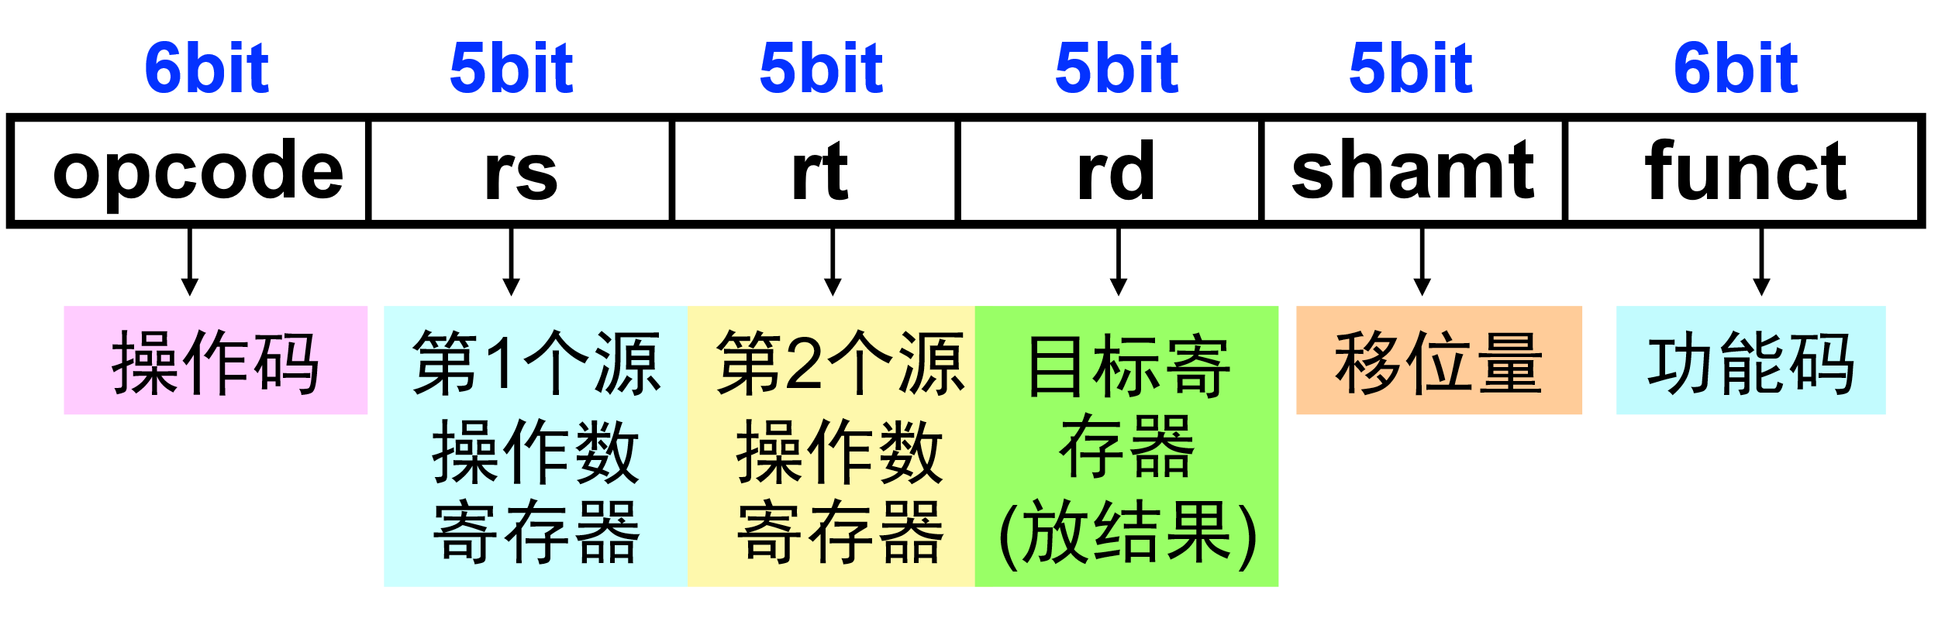
MIPS指令格式：R型指令
例子：加法指令
add rd, rs, rt 如add $8, $9, $10
#$8=$9+$10
0
9₁₀
10₁₀
8₁₀
0
32₁₀
000000
01001
01010
01000
00000
100000

Slide 38
回顾：指令编码
问题1：算数&逻辑指令11bit冗余能否利用起来？
额外11bit用于移位量&功能码
寄存器算术操作只占用一种操作码，指令集可以使用其他操作码支持更多种指令

Slide 39
MIPS指令格式：I型指令
I型指令的字段划分及具体含义如下
5bit表示寄存器
rt作为源操作数或目标寄存器
立即数
可表示16bit常数，也可表示地址偏移量
6bit
5bit
5bit
16bit
opcode
rs
rt
Imm
操作码
第1个源操作数寄存器
目标寄存器(放结果)或者第2个源操作数寄存器
立即数

Slide 40
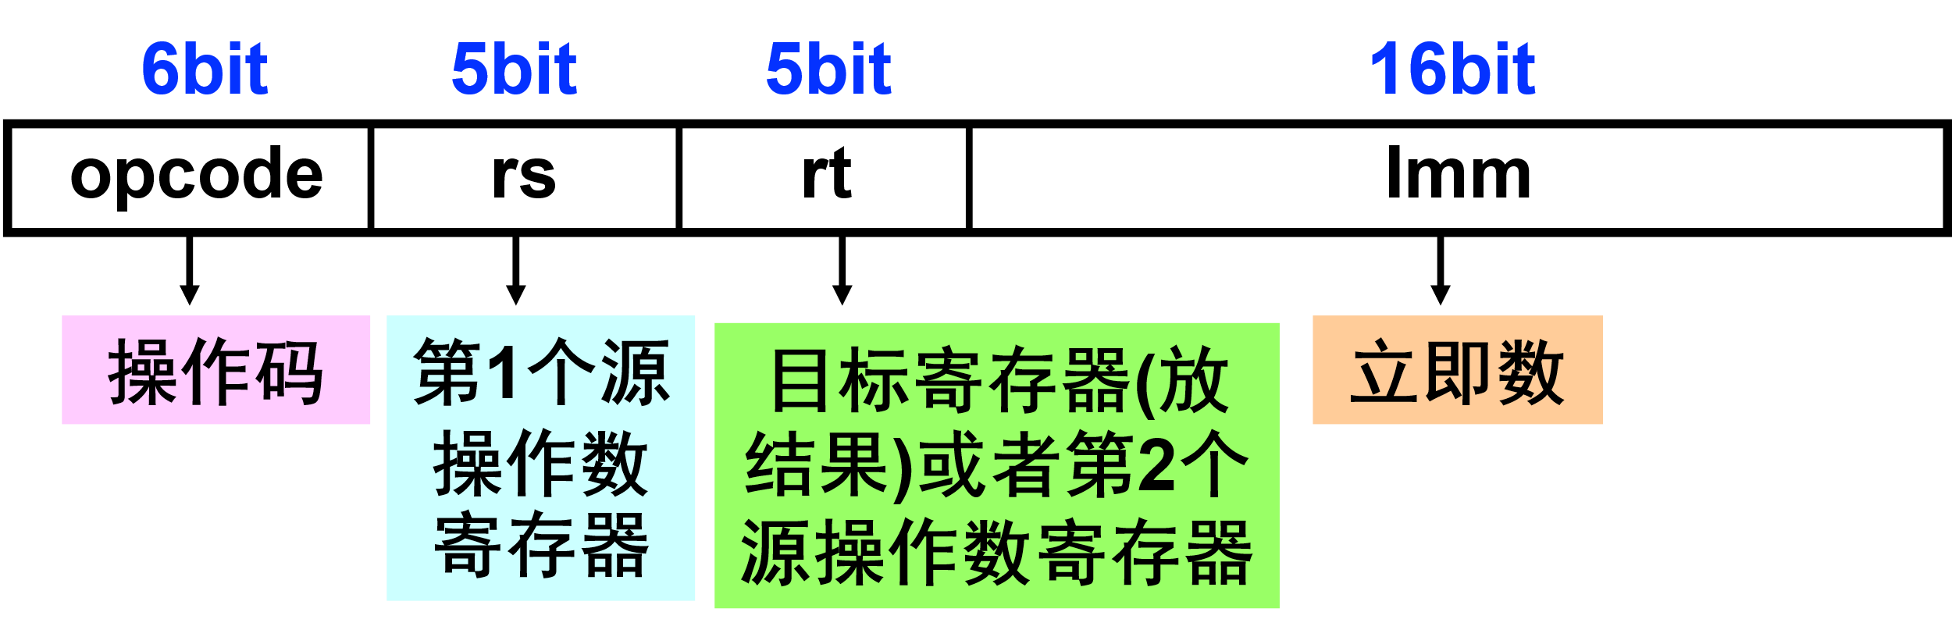
MIPS指令格式：I型指令
例子1：addi A=B+50₁₀
addi $21, $22, 50
50需转换为二进制机器码
源操作数寄存器
第22号寄存器
立即数源操作数50₁₀
8₁₀
22₁₀
21₁₀
50₁₀
opcode = 8₁₀
指定是立即数加操作
目的寄存器
第21号寄存器
只有rs为源寄存器

Slide 41
MIPS指令格式：I型指令
例子2：分支指令，如 if (A==B) goto Addr
目标地址：PC + 4 + (Addr << 2)
PC+4（每条指令4字节）：不发生分支跳转的下一条指令
Addr << 2 （字地址 ➔ 字节地址）
rs与rt均为源寄存器
beq rs, rt, Address
opcode
rs
rt
Addr
源寄存器：rs rt
目标地址（立即数）

Slide 42
回顾：指令编码
问题2：分支可能的地址范围有32位，如何用16bit表示？
MIPS采用基址+偏移地址的寻址方式
更大范围采用跳转指令 j / jr 实现
Branch PC_target = PC_now + {Offset[15:0], 2’b00}

Slide 43
MIPS指令格式：I型指令
一些分支指令的例子
beq rs, rt, target # 如果rs == rt则跳转到target
bne rs, rt, target # 如果rs != rt则跳转到target
beqz rs, target # 如果rs == 0则跳转到target
bltz rs, target # 如果rs < 0则跳转到target
equal
not equal
equal to 0
less than 0

Slide 44
回顾：指令编码
问题3：带立即数的分支指令立即数如何编码？
MIPS没有带立即数的分支指令
类似“beq rs, 5, target”的指令不支持
使用比较指令 + 分支指令组合实现
一种可能的编码方案
6bit
5bit
m bit
(21-m) bit
操作码
操作数0
操作数1（立即数）
偏移地址 Offset[7:0]
可表示的范围有限

Slide 45
MIPS指令格式：I型指令
例子3：装入/存储指令 load word/store word，如A=B[25]
sw/lw rt, immediate(rs)
数组索引25（单位：字word）
lw $s1, 100($s2)
地址索引100₁₀（单位：字节Byte）
100011
10010
10001
0000 0000 0110 0100
数据装入：rt = Mem[rs + Address]
数据存储：Mem[rs + Address] = rt
只有rs为源寄存器
Notes:
搬运之前的问题

Slide 46
回顾：指令编码
问题4：可能的访存地址有32位，如何用21bit表示？
数据装入：rt = Mem[rs + Address]
数据存储：Mem[rs + Address] = rt
MIPS采用基址+偏移地址的寻址方式进行访存

Slide 47
MIPS指令格式：J型指令
J型指令的字段划分及具体含义如下
26-bit目标地址
6bit
26bit
opcode
target address
操作码
地址字段

Slide 48
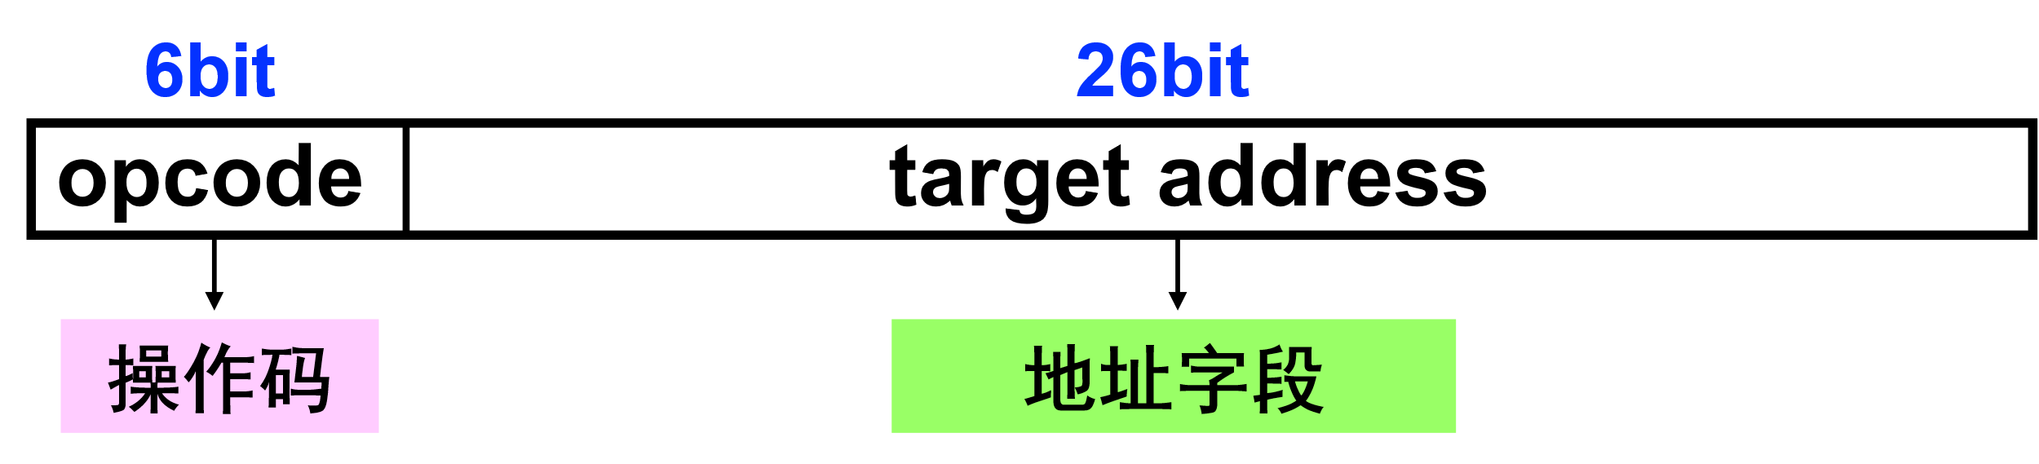
MIPS指令格式：J型指令
例子：跳转指令，如go to location 10000₁₀ (单位：字)
伪直接寻址固定PC的高4位不变（PC[31:28]）
PC_new = {PC[31:28], target_addr, 00}, 32bit
{target_addr, 00}作为低28位目标地址
{target_addr, 00} = target_addr << 2
j 10000₁₀
10000₁₀
000010
00000000000010011100010000
二进制表示（机器码）

Slide 49
回顾：指令编码
问题5：可能的跳转地址有32位，如何用26bit表示？
MIPS中，jump操作包括 j、jal 和 jr
使用 j (跳转) 和 jal (跳转与链接) 指令进行有限范围的跳转
j 指令直接跳转，jal 指令跳转前会将的PC+4存储到$ra寄存器
使用 jr 指令 (跳转到寄存器存储的地址) 进行大范围跳转
jr 指令是R型指令
自定义指令 | 对应MIPS指令 | 自定义指令 | 对应MIPS指令
call $ra, label; | jal label | ret rs; | jr rs

Slide 50
指令格式：总结
opcode/funct共同定义指令的操作
I型指令（带立即数）：lw sw beq bne
lw/sw: load word; store word
beq/bne: branch on equal; branch on not equal
opcode: 除000000, 00001x, 0100xx外
J型指令（用于跳转）：j jal
j: jump; jal: jump and link
opcode: 000010, 000011
R型指令（所有其他指令，包括jr）
opcode: 000000
opcode: 区分不同指令的关键

Slide 51
本节课目录
指令设计思想与考虑
MIPS指令集介绍
指令存储与数据存储
指令分类与格式
寻址方式
常见指令介绍
过程调用
MIPS指令集程序
Notes:
加入页码标识

Slide 52

寻址方式
如何找到需要的数据，如何计算指令地址？
MIPS有5种寻址模式
寄存器寻址
常见：算术逻辑指令
立即数寻址
常见：立即数算术逻辑指令
基址（基址-偏移）寻址
常见：访存指令
PC相对寻址
常见：Branch指令
伪直接寻址
常见：J跳转指令

Slide 53

寄存器寻址
找到对应的寄存器，从寄存器中取数/写数
MIPS算术运算指令的操作数可从32个32位寄存器中选取
例：计算 $\text{(}\text{g} \text{+} \text{h}\text{)} \text{−} \text{(}\text{i} \text{+} \text{j}\text{)}$
add $t0, $s1, $s2 # 寄存器$t0的内容为 g+h
add $t1, $s3, $s4 # 寄存器$t1的内容为 i+j
sub $s0, $t0, $t1 # 寄存器$s0的内容为 (g+h)-(i+j)

Slide 54
立即数寻址
“访存”指令中的立即数可以被直接使用
对于常数操作数，在指令中加入立即数字段，比存储器访问快得多
a=a+4
lw $t0, addr($zero)
# 假设地址addr存储了常数4
add $ sp, $sp, $t0
# $sp = $sp + $t0 ($t0 == 4)
addi $sp, $sp, 4 # $sp = $sp + 4
从存储器读出4
慢
使用I型指令
快

Slide 55
立即数寻址
I型指令中Imm字段只有16bit
如何将一个32bit的常数装入到寄存器$s0中呢?
例如32bit数：
16bit
0000 0000 0011 1101 0000 1001 0000 0000
61₁₀
2304₁₀

Slide 56
立即数寻址
I型指令中Imm字段只有16bit
如何将一个32bit的常数装入到寄存器$s0中呢?
例如32bit数：
0000 0000 0011 1101 0000 1001 0000 0000
61₁₀
2304₁₀
Load Upper Immediate 先加载常数的低16位到寄存器的高16位，低16位置零
lui $s0, 61 # $ s0= 0000 0000 0011 1101 0000 0000 0000 0000
addi $s0, $s0, 2304 # $ s0= 0000 0000 0011 1101 0000 1001 0000 0000
再与低16位相加
加载高位的另外方法：
ori $s0,$zero,61 # or immediate，将高位放在低16位
sll $s0,$s0,16 # shift logic left，左移到高16位

Slide 57
基址-偏移寻址
目标地址 = 基址（存储于寄存器中）+ 立即数
8:偏移量
$s0:基址
lw $t0, 8($s0) #$s0中装的是存储器中的地址
Notes:
基址或偏移寻址：I型
最常见的就是之前提到过的sw和lw指令，根据寄存器存储数字作为基地址，在存储器中进行偏移量寻址
偏移量就是立即数

Slide 58
PC相对寻址
PC + 立即数
通常相对于PC+4（单位：字节）
如分支指令的16b立即数字段可访问2¹⁶个不同地址的指令，对应2¹⁸地址范围（单位：字节）
分支的目标地址：PC_new = PC + 4 + (addr<<2)
16位Address左移2位
PC记录下一条指令的地址（即PC+4）

Slide 59
PC相对寻址
为什么选PC寄存器做相对寻址？
目标地址通常位于当前指令地址附近（接近PC的值）
如何处理长距离分支（> 16bits）？
插入一条 j 指令跳到分支目标地址
beq $s0, $s1, l1
j l2
l1:
……
l2:
……
If $s0== $s1, jump to l1
(short distance)
bne $s0, $s1, l2
If $s0!= $s1, jump to l2
If $s0!= $s1,
j l2
(long distance)

Slide 60
伪直接寻址
伪直接寻址固定PC高4位不变（PC[31:28]或(PC+4)[31:28]）
PC_new = {PC[31:28], target_addr, 00}, 32bit
{target_addr, 00}作为低28位目标地址
{target_addr, 00} = target_addr << 2
26位Address左移2位
拼接
取高4位PC[31:28]
Notes:
伪直接寻址
然而MIPS中指令的地址由32bit，所以这里采用了伪直接寻址，也就是32bit的地址有26bit和其他数据拼接而成
拼接方式为
跳转地址= PC中原高4位 ｜ 指令中的26位 ｜ 00
问题:jr（这是一个R型指令，请大家自学）

Slide 61
MIPS寻址方式总结
寄存器寻址
找到对应的寄存器，从寄存器中取数/写数
立即数寻址
指令中的立即数可以被直接使用
对于常量操作数，使用立即数字段比访存更加快速
基址寻址
目标地址=基址（存储于寄存器中）+ 立即数
PC相对寻址： PC_new = PC+4 + (Addr<<2)
伪直接寻址： PC_new = {PC[31:28], target_addr, 00}

Slide 62
本节课目录
指令设计思想与考虑
MIPS指令集介绍
指令存储与数据存储
指令分类与格式
寻址方式
常见指令介绍
过程调用
MIPS指令集程序
Notes:
加入页码标识

Slide 63
算术运算
加法
add $t0,$t1,$t2 # $t0 = $t1 + $t2
减法
sub $t2,$t3,$t4 # $t2 = $t3 - $t4
注释
寄存器以$符号开始

Slide 64
算术运算
编译C语言的赋值语句
f = (g + h) – (i + j)
add t1, g, h
add t2, i, j
sub f, t1, t2
假设变量 f、g、h、i、j 分别分配给寄存器 $s0~$s4
临时变量 t1、t2 分别分配给寄存器 $t1、$t2
add $t1, $s1, $s2
add $t2, $s3, $s4
sub $s0, $t1, $t2

Slide 65
算术运算
加16位有符号立即数
addi $t2, $t3, 5 # $t2 = $t3 + 5
MIPS没有减立即数的指令
如何实现？
使用2-补码实现立即数减!

Slide 66
逻辑运算
and $t0,$t1,$t2 # $t0 = $t1 & $t2
or $t0,$t1,$t2 # $t0 = $t1 | $t2
xor $t0,$t1,$t2 # $t0 = $t1 ⊕ $t2
nor $t0,$t1,$t2 # $t0 = ~($t1 | $t2)
如何实现NOT运算？
使用NOR指令，其中一个寄存器值为0

Slide 67
逻辑运算
带立即数的逻辑运算
andi $t0,$t1,10
ori $t0,$t1,10
xori $t0,$t1,10

Slide 68
移位操作
移位量为立即数
逻辑左移 —— sll $t0, $t1, 10
# $t0 = $t1 << 10， shift left logical
逻辑右移 —— srl $t0, $t1, 10
# $t0 = $t1 >> 10， shift right logical
算术右移 —— sra $t0, $t1, 10
# $t0 = $t1 >> 10， shift right arithmetic
移位量在某个寄存器中
sllv $t0, $t1, $t3 # $t0 = $t1 << ($t3%32)
srlv $t0, $t1, $t3 # $t0 = $t1 >> ($t3%32)
srav $t0, $t1, $t3 # $t0 = $t1 >> ($t3%32)

Slide 69
比较指令
比较两个寄存器的内容，并根据比较的结果设置第三个寄存器
slt $t1,$t2,$t3
# if ($t2 < $t3) $t1=1;
# else $t1=0
sltu $t1,$t2,$t3 # 无符号比较
寄存器与立即数比较
slti $t1, $t2, 10 # 与立即数做有符号比较
sltiu $t1, $t2, 10 # 与立即数做无符号比较
Notes:
Slti: Set on less than immediate

Slide 70
关于xxx/xxxi/xxxu/xxxiu
xxx表示原指令
xxxi表示立即数指令
xxxu表示无符号指令
xxxiu表示无符号立即数指令
这类指令中的“无符号”均不表示“立即数的无符号扩展”（不要求掌握，事实上这些xxxiu指令均是符号扩展）
针对不同类型的指令，对应的细节不同
详见课程教材和附录中的描述

Slide 71
装入/存储指令
实现内存与寄存器之间的数据传送
lw $t1, 32($t2) # Load word
sw $t3, 500($t4) # Store word
基址(变址)+偏移量的内存寻址方式
存放基址的寄存器称为基址寄存器
指令中的常量称为偏移量

Slide 72
分支(branch)指令
beq $t0, $t1, target #如果 $t0=$t1，则分支执
#行标号为target的指令
bne $t0, $t1, target #如果 $t0!=$t1，则分支执
#行标号为target的指令
分支指令与比较指令相结合，可以实现各种条件分支：相等、不等、小于、小于或等于、大于、大于或等于
课后思考：尝试写出这些指令
Notes:
第一类
I型指令，根据两个源寄存器操作结果（逻辑判断）进行跳转

Slide 73
跳转(jump)指令
无条件跳转
j label #无条件跳转到标号label处
Notes:
第二类
直接跳转，j型

Slide 74
本节课目录
指令设计思想与考虑
MIPS指令集介绍
指令存储与数据存储
指令分类与格式
寻址方式
常见指令介绍
过程调用
MIPS指令集程序
Notes:
加入页码标识

Slide 75
过程调用
一个过程包括入口，过程体和出口
准备过程参数（如果有）
并跳转到过程入口
在执行完过程体中的代码
从出口离开并回到主调过程同时获得该过程的返回值（如果有）
主调过程
被调过程
程序 X
……
程序 Y
……
过程调用
程序 Y
……
…… ……
返回

Slide 76
过程调用
MIPS使用寄存器存储参数和返回的数据/地址：
参数寄存器：$a0 - $a3
返回值寄存器：$v0 - $v1
返回地址寄存器：$ra
主调过程
被调过程
程序 X
……
程序 Y
……
过程调用
程序 Y
……
…… ……
$a0 - $a3
返回
$v0 - $v1

Slide 77
过程调用
被调过程调用通过跳转与链接指令 jal 进行
jal Procedure # 将返回地址(PC+4)保存在$ra寄存器中
# 程序跳转到过程Procedure处执行
被调过程返回通过寄存器跳转指令 jr 进行
jr $ra # 跳转到寄存器指定的地址
问题：jal/jr为什么不使用跳转指令j？
j 不保存返回地址；
j 跳转范围不如jr

Slide 78
j、jr、jal指令（细节）
jal 和 j：
j只跳转，不保存目标地址
两者都属于J型指令
jr属于R型指令，跳转到寄存器中保存的地址
j属于J型指令，跳转到一定范围内的目标地址

Slide 79


保存其他寄存器数据？
我们需要保存未完成的任务进度！

Slide 80
寄存器中保存什么数据?
不同的过程维护不同的数据类型
临时寄存器($t0-$t9)只被临时使用
保存寄存器($s0-$s7)直到释放前一直被占用
寄存器编号 | 助记符 | 用法
0 | $zero | 永远为0
1 | $at | 用做汇编器的临时变量
2-3 | $v0,$v1 | 用于过程调用时返回结果
4-7 | $a0-$a3 | 用于过程调用时传递参数
8-15 | $t0-$t7 | 临时寄存器。在过程调用中被调用者不需要保存与恢复
24-25 | $t8-$t9
16-23 | $s0-$s7 | 保存寄存器。在过程调用中被调用者一旦使用这些寄存器时，必须负责保存和恢复这些寄存器的原值
26,27 | $k0,$k1 | 通常被中断或异常处理程序使用，用来保存一些系统参数
28 | $gp | 全局指针。一些运行系统维护这个指针来更方便的存取static和extern变量
29 | $sp | 堆栈指针
30 | $fp | 帧指针
31 | $ra | 返回地址

Slide 81
谁来保存寄存器数据？
过程调用保持情况（从主调过程的视角）
主调过程和被调过程都需要维护一些数据
被保持（主调过程无需维护） | 不被保持（主调过程负责维护）
保存寄存器：$s0-$s7 | 临时寄存器：$t0-$t9
栈指针：$sp | 参数寄存器：$a0-$a3
返回地址寄存器：$ra | 返回值寄存器：$v0-$v1
被调过程不改变这些寄存器数据
如果被调过程要用，需要被调过程维护好
被调过程可以改变这些寄存器数据
如果主调过程需要调用结束后继续使用，需主调过程提前备份好
问题：什么时候维护？怎么维护？

Slide 82
嵌套过程调用
问题: 我们现在知道谁来维护寄存器数据
如何维护这些数据?
程序X
……
程序Y
……
程序Y
……
程序Z
……
程序Z
……
……
……
过程调用
过程调用
使用栈存储！

Slide 83
嵌套过程调用
使用主存储栈来保存数据!
程序X:
……
程序Y
……
程序Y:
……
程序Z
……
程序Z:
……
……
……
过程调用
过程调用
高地址
…
X
(从X返回)
调用 Y
(从Y返回)
程序 X 栈空间
数据 a, b, c, …
调用 Z
(从Z返回)
程序 Y 栈空间
数据 d, e, f, …
栈指针
$sp
…
低地址
栈生长方向

Slide 84
指令系统：栈操作(Stack Operations)
例：将 $s1、$s2、$s3 寄存器的内容压入栈
0. addi $sp, $sp, -12
1. sw $s1, 8($sp)
2. sw $s2, 4($sp)
3. sw $s3, 0($sp)
执行指令0后：
高地址
高地址
$sp
习惯上，栈按照从高到低的地址顺序增长
$sp
低地址
低地址
压栈前
压栈后

Slide 85
指令系统：栈操作(Stack Operations)
例：将 $s1、$s2、$s3 寄存器的内容压入栈
0. addi $sp, $sp, -12
1. sw $s1, 8($sp)
2. sw $s2, 4($sp)
3. sw $s3, 0($sp)
执行指令1后：
高地址
高地址
$sp
习惯上，栈按照从高到低的地址顺序增长
$s1的内容
$sp+8
$sp
低地址
低地址
压栈前
压栈后

Slide 86
指令系统：栈操作
例：将 $s1、$s2、$s3 寄存器的内容压入栈
0. addi $sp, $sp, -12
1. sw $s1, 8($sp)
2. sw $s2, 4($sp)
3. sw $s3, 0($sp)
执行指令2后：
高地址
高地址
$sp
习惯上，栈按照从高到低的地址顺序增长
$s1的内容
$s2的内容
$sp+4
$sp
低地址
低地址
压栈前
压栈后

Slide 87
指令系统：栈操作
例：将 $s1、$s2、$s3 寄存器的内容压入栈
0. addi $sp, $sp, -12
1. sw $s1, 8($sp)
2. sw $s2, 4($sp)
3. sw $s3, 0($sp)
执行指令3后：
高地址
高地址
$sp
习惯上，栈按照从高到低的地址顺序增长
$s1的内容
$s2的内容
$sp+4
$s的内容
$sp
低地址
低地址
压栈前
压栈后

Slide 88
指令系统：栈操作
出栈操作
0. lw $s3, 0($sp)
1. lw $s2, 4($sp)
2. lw $s1, 8($sp)
3. addi $sp, $sp, 12
执行指令0后：
高地址
高地址
$s1的内容
$s1的内容
$s2的内容
$s2的内容
$s3的内容
$sp
$sp
低地址
低地址
出栈前
出栈后

Slide 89
指令系统：栈操作
出栈操作
0. lw $s3, 0($sp)
1. lw $s2, 4($sp)
2. lw $s1, 8($sp)
3. addi $sp, $sp, 12
执行指令1后：
高地址
高地址
$s1的内容
$s1的内容
$s2的内容
$sp+4
$s3的内容
$sp
$sp
低地址
低地址
出栈前
出栈后

Slide 90
指令系统：栈操作
出栈操作
0. lw $s3, 0($sp)
1. lw $s2, 4($sp)
2. lw $s1, 8($sp)
3. addi $sp, $sp, 12
执行指令2后：
高地址
高地址
$s1的内容
$sp+8
$s2的内容
$s3的内容
$sp
$sp
低地址
低地址
出栈前
出栈后

Slide 91
指令系统：栈操作
出栈操作
0. lw $s3, 0($sp)
1. lw $s2, 4($sp)
2. lw $s1, 8($sp)
3. addi $sp, $sp, 12
执行指令3后：
高地址
高地址
$sp
$s1的内容
$s2的内容
$s3的内容
$sp
低地址
低地址
出栈前
出栈后

Slide 92
嵌套过程调用（课后）
int fact(int n)
{
if (n < 1) return 1;
else return (n * fact(n-1));
}
计算n!
fact:
addi $sp, $sp, -8
sw $ra, 4($sp)
sw $a0, 0($sp)
slti $t0, $a0, 1
beq $t0, $zero, L1
addi $v0, $zero, 1
addi $sp, $sp, 8
jr $ra
L1:
addi $a0, $a0, -1
jal fact
lw $a0, 0($sp)
lw $ra, 4($sp)
addi $sp, $sp, 8
mul $v0, $a0, $v0
jr $ra
思考：左边的汇编代码与例程如何对应的？
栈
原$ra | main
原$ra 原$a0 | fact(10)
原$ra 原$a0 | fact(9)
原$ra 原$a0 | fact(8)
原$ra 原$a0 | fact(7)
栈生长方向

Slide 93
嵌套过程调用（课后）
int fact(int n)
{
if (n < 1) return 1;
else return (n * fact(n-1));
}
计算n!
fact:
addi $sp, $sp, -8 # 移动栈指针
sw $ra, 4($sp)
sw $a0, 0($sp) # ra和n入栈
slti $t0, $a0, 1 # n和1比较
beq $t0, $zero, L1 # 如果a0>=1，跳转到L1
addi $v0, $zero, 1 # 如果a0<1，return 1
addi $sp, $sp, 8 # 恢复栈指针位置
jr $ra # 跳转回上一层函数
L1: # 对应else
addi $a0, $a0, -1 # 计算本层函数的n=n-1
jal fact # 进入fact(n-1)
lw $a0, 0($sp)
lw $ra, 4($sp) # 恢复现场，取出上一层函数中的n和ra
addi $sp, $sp, 8 # 恢复栈指针
mul $v0, $a0, $v0 # return n*fact(n-1)
jr $ra # 返回上一层函数

Slide 94
叶过程
不调用其他过程的过程
程序X:
……
程序Y
……
程序Y:
……
程序Z
……
程序Z:
……
……
……
过程调用
过程调用
叶过程

Slide 95
叶过程
不调用其他过程的过程
g, h, i, j用寄存器$a0-$a3进行传输
int leaf_example (int g, int h, int i, int j)
{
int f ;
f = (g + h) – (i + j);
return f;
}
leaf_example:
addi $sp, $sp, -12
sw $t1, 8($sp)
sw $t0, 4($sp)
sw $s0, 0($sp)
add $t0, $a0, $a1 # $t0=g+h
add $t1, $a2, $a3 # $t1=i+j
sub $s0, $t0, $t1 # $s0=$t0-$t1
add $v0, $s0, $zero
lw $s0, 0($sp)
lw $t0, 4($sp)
lw $t1, 8($sp)
addi $sp, $sp, 12
jr $ra
问题：叶过程中是否需要保存和恢复寄存器$t0、$t1？

Slide 96
叶过程
int leaf_example (int g, int h, int i, int j)
{
int f ;
f = (g + h) – (i + j);
return f;
}
leaf_example:
addi $sp, $sp, -4
sw $t1, 8($sp)
sw $t0, 4($sp)
sw $s0, 0($sp)
add $t0, $a0, $a1
add $t1, $a2, $a3
sub $s0, $t0, $t1
add $v0, $s0, $zero
lw $s0, 0($sp)
lw $t0, 4($sp)
lw $t1, 8($sp)
addi $sp, $sp, 4
jr $ra
对于叶过程，临时寄存器用完后的数值不需要保存，因此不需要压栈！
保存寄存器中的值在返回上层程序之后会被调用，必须保存！

Slide 97
总结
算数&逻辑指令
分支指令
指令集编码
访存指令
跳转指令
问题
&解决方案
数据存储
指令格式
R型
I型
J型
MIPS指令集
寄存器寻址
立即数寻址
寻址方式
基址偏移寻址
PC相对寻址
伪直接寻址
过程调用

Slide 98
总结
指令集架构：桥梁，需要软硬件协同设计
程序
算法
操作系统
编译器
指令集体系结构
微体系结构
功能部件
电路
器件
软件
硬件
计算机系统

Slide 99
后续学习建议
课程
《现代计算机体系架构》——理论课
进一步了解现代指令集的发展
《基于DSP的系统设计》——实验课
学习Blackfin DSP专用指令集的结构和编程
深入理解硬件/软件之间的折衷和协同优化
阅读
《计算机组成与设计硬件/软件接口》第二章
《计算机系统结构：量化研究方法》附录A

Slide 100
附录
超级精简指令计算机URISC
关于xxx/xxxi/xxxu/xxxiu的使用细节
MIPS编程指南（大作业参考资料）
Notes:
加入页码标识

Slide 101
超级精简指令计算机URISC
超级RISC结构是 Mavaddat 和 Parham 提出的一种RISC结构，它只有一条指令，指令集不能再精简，所以称为超级精简指令计算机(URISC)
尽管URISC只有一条指令，它也是图灵完备的计算机
所有复杂操作都可以用这一种指令完成

Slide 102
URISC指令的执行过程
从第二个操作数中减去第一个操作数，并把运算结果存贮在第二个操作数的地址中
如果减法运算得到的结果为负数，则转移到指定的地址继续执行，否则顺序执行下一条指令
如果转移到地址0，则停止RISC的运行。
sbn a, b, label; # Mem[b] = Mem[b] - Mem[a] # if (Mem[b] < 0) goto label

Slide 103
指令及形式
URISC指令
做减运算且在结果为负值时转移
只有一条指令，不需要对指令定义操作码
指令中只需指出两个操作数且指出运算结果为负数时的转移地址

Slide 104
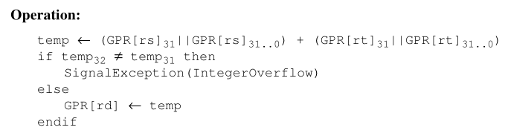
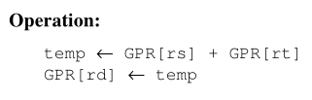
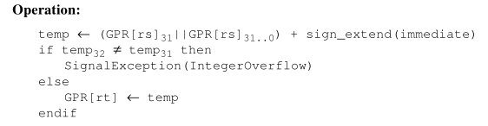

各种xxx/xxxi/xxxu/xxxiu
算术运算中：加法四种均有
xxx表示要考虑溢出，xxxu代表不输出溢出信号（overflow强制为0）
xxxi代表立即数计算，均为符号扩展，即使xxxiu也是对立即数符号扩展
add：
addu：
addi：
addiu：
Notes:
标题位置

Slide 105
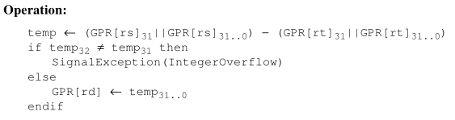

各种xxx/xxxi/xxxu/xxxiu
算术运算中：减法没有立即数运算，实际是加相反数
xxx表示要考虑溢出，xxxu代表不输出溢出信号（overflow强制为0）
xxxi代表立即数计算，均为符号扩展，即使xxxiu也是对立即数符号扩展
sub：
subu：
subi：
subiu：
为伪指令，编译时直接转化加相反数并检测溢出
为伪指令，编译时直接转化为加相反数不检测溢出

Slide 106
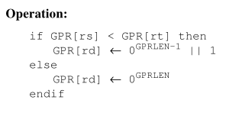
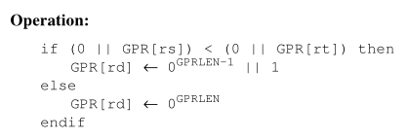
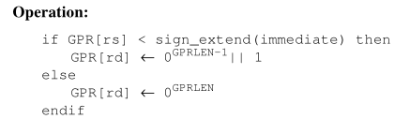
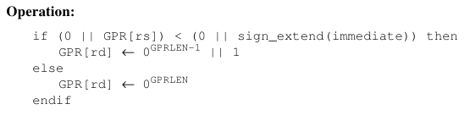
各种xxx/xxxi/xxxu/xxxiu
slt不会输出溢出信号，u指的是将32位数看成无符号数进行比较（等价于在最高位之前再补一个0）。这里立即数扩展依然为有符号扩展。
slt：
sltu：
slti：
sltiu：

Slide 107






各种xxx/xxxi/xxxu/xxxiu
逻辑运算中，xxxi代表立即数计算，均为无符号扩展（注意与前几种xxxi区分）
and：
andi：
or：
ori：
xor：
xori：

Slide 108
MIPS编程指南
32位MIPS的内存分配
MIPS模拟器
汇编程序设计基础
Notes:
介绍两种主流的MIPS模拟器

Slide 109
32位MIPS的内存分配
内存空间分配
32位的地址决定了能管理的内存最大为2³²=4GB的大小
一般我们将低2GB规定为用户态空间，即一般的应用程序可以控制的空间
高2GB的空间属于内核态空间，这部分空间是由操作系统控制的，用户态程序不能控制
0xffff_ffff
内核态
2GB
0x7fff_ffff
用户态
2GB
0x0000_0000
Notes:
Memory—cache—instruction memory
32位mips系统的内存空间最大为4GB。
其中高2GB属于内核态空间，只有操作系统的内核态程序可以控制。
低2BG属于用户态空间，由一般的应用程序控制。
我们接下来主要以用户态空间为研究对象。

Slide 110
32位MIPS的内存分配
应用程序中常见的数据
程序运行时这些数据都被放在内存空间的什么地方呢？
int global;
int main()
{
int local;
char array0[10];
int * array1;
array1=(int *)malloc(10 * sizeof(int));
free(array1);
}
Notes:
我们通常编写的程序中有很多种数据，像全局变量，局部变量，动态数组，静态数组等等。
在程序运行时，这些数据被存储在内存的哪里呢？

Slide 111
MIPS程序和数据的存储器空间使用约定
从顶端开始，对栈指针初始化为7fffeffc，并向下向数据段增长；
在底端，程序代码（文本）开始于00400000；
静态数据开始于10000000；
紧接着是由C中malloc进行存储器分配的动态数据，朝堆栈段向上增长
全局指针被设定为易于访问数据的地址，以便使用相对于$gp的±16位偏移量
10000000_{hex}-1000ffff_{hex}
Notes:
把图画在黑板左边
从0x0000_0000到0x003f_ffff属于保留段，一般不使用这段空间。
剩下的空间被分为正文段与数据段两部分，分别在物理上对应指令存储器和数据存储器。
从0x0040_0000到0x0fff_ffff属于正文段，用于存储程序的代码。
从0x1000_0000往上都属于数据段，最底端用于存储静态数据，一般程序的静态变量，全局变量都存在这一部分。静态数据在程序开始时分配好空间，运行过程中不再更改。
$gp是全局变量指针，其存储的值默认为0x1000_8000,这样方便直接用lw和sw访问其±2^16byte空间内数据。
静态数据往上的空间同时被用于动态空间的分配与程序调用的堆栈空间，。
由malloc在程序运行时分配的空间属于动态空间，这部分空间从低向高扩展。
由过程调用引起的堆栈所占用的空间是从用户态空间最高的地址开始向下分配的。
注意在SPIM和MARS中堆栈使用0x7fff_effc开始的，而不是从0x7fff_ffff开始的。

Slide 112
MIPS模拟器
MARS
MARS 是MIPS Assembler and Runtime Simulator (MIPS汇编器和运行时模拟器)的缩写
能够运行和调试MIPS汇编语言程序
MARS采用Java开发，跨平台
http://courses.missouristate.edu/KenVollmar/MARS/
Notes:
MARS也是一种主流的MIPS模拟器。

Slide 113
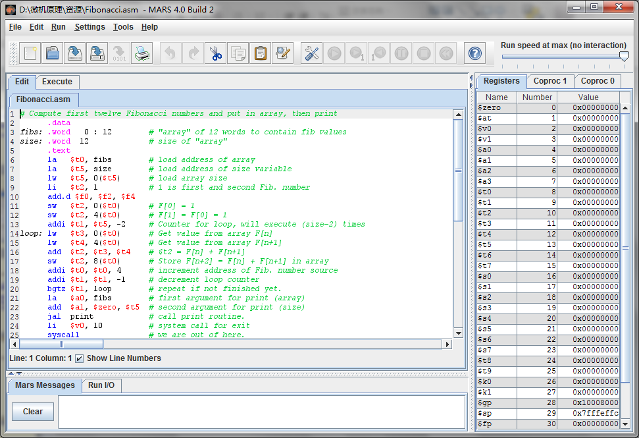
MIPS模拟器
Notes:
MARS模拟器的界面。同样也包含编辑代码的部分和观察数据的窗口。

Slide 114
汇编程序基础
汇编程序设计基础
语法
变量
分支
数组
过程调用
Notes:
接下来开始介绍MIPS汇编编程的方法。
了解一种语言最基本的是从其语法开始。

Slide 115
编程指南：语法
注释行以“#”开始
标识符由字母、下划线（_）、点（.）构成，但不能以数字开头，指令操作码是一些保留字，不能用作标识符
标号放在行首，后跟冒号（:），例如
.data # 将子数据项，存放到数据段中
Item: .word 1,2 # 将2个32位数值送入地址连续的内存字中
.text # 将子串，即指令或字送入用户文件段
.global main # 必须为全局变量
Main: lw $t0, item
Notes:
MIPS汇编语言的注释使用 ”#” 作为标记
标识符由字母，下划线“_”，点”.”构成，但不能由数字开头。
指令操作码是一些保留字不能用作标识符。
标号需要放在行首，后面跟着冒号

Slide 116
编程指南：语法
指令与伪指令语句
[Label:] <op> Arg1, [Arg2], [Arg3] [#comment]
例如 AddFunc: add $a1 $a2 $a3 # a1=a2+a3
汇编命令(directive)语句
[Label:] .Directive [arg1], [arg2], . . . [#comment]
例如 .word 0xa3
Notes:
op是会翻译成最终的机器码
Directive 更多的是标识性质的命令行，最终不落实到机器码？
汇编指令的格式
例如 add $a1 $a2 $3
汇编命令的格式
例如 .word 0xa3

Slide 117
编程指南：语法
汇编器用来定义数据段、代码段以及为数据分配存储空间
.data [address] # 定义数据段 ，[address]为可选的地址
.text [address] # 定义正文段(即代码段)， [address]为可选的地址
.align n # 以 2^{n}字节边界对齐数据，只能用于数据段
.ascii <string> # 在内存中存放字符串
.asciiz <string> # 在内存中存放NULL结束的字符串
.word w1, w2, . . . , wn # 在内存中存放n个字
.half h1, h2, . . . , hn # 在内存中存放n个半字
.byte b1, b2, . . . , bn # 在内存中存放n个字节
Notes:
.data标记数据段，在数据段中可以为数据在存储器中分配存储空间。
P470 《硬件软件接口 第三版》 .align n 将数据以 2^{n}字节边界对齐数据。
.text标记正文段，在正文段中可以写汇编程序的代码。
后面的address是起始地址
.data 段中，使用一些汇编命令表示接下来要存储的数据的数据格式，并存储接下来的数据。
.ascii 用于存储字符串
.asciiz 用于存储以NULL结尾的字符串
.word 用于存放字
.half 用于存放半字
.byte 用于存放字节

Slide 118
编程指南：语法
汇编语言源文件：.s
“.” MIPS汇编命令标识符
“label:”
label被赋值为当前位置的地址
fact = 0x00400100
规定汇编程序在地址0x00400000开始
0x00400020
0x00400024
0x00400028
…
0x00400100
0x00400104
0x00400108
0x0040010C
0x00400110
0x00400114
…
0x10000200
0x10000204
move $s5, $31
jal fact
sw $s0,f($0)
.text 0x00400100
fact: addiu $s0,$0,1
lw $s1, n($0)
loop: mul $s0,$s1,$s0
addi $s1,$s1,-1
bnez $s1,loop
jr $31
.data 0x10000200
n: .word 4
f: .word 0
该程序功能是求阶乘，结果是f=n！通过跳转到fact子程序，通过一个循环将n到1都乘在 $s0上来求n!
注意！n,f超出了16位的偏移，而sw和lw是I型指令，所以这样的指令是写不出来的，该程序实际无法运行
Notes:
首先讲一下”.”,然后讲一下label，然后讲一下各个地址
这是一个求阶乘的程序，结果是f=n！，通过跳转到fact子程序，通过一个循环将n到1都乘在 $s0上来求n!。
n,f超出了16位的偏移，而sw和lw是I型指令，所以这样的指令是写不出来的，该程序实际无法运行。
汇编程序的起始地址从0x00400000开始，mips程序的内存布局中讲了。

Slide 119
编程指南：语法
指令与伪指令
有一些MIPS指令是和机器码一一对应，可以直接翻译成机器码
add $a,$b,$c lw $t1 4($s1)
还有一些没有对应的机器码，不能直接翻译成机器码，需要先翻译成真的指令
li $s1 0x7f <===> addi $s1 $zero 0x7f
编写程序时使用伪指令有利于提高效率并增加可读性
Notes:
指令与伪指令，区别在于一个可以直接翻译，后者需要先转化为真指令再翻译。
联系在于，编写汇编的时候两者都可以使用，通常使用伪指令会使得程序更加简洁易懂。

Slide 120
编程指南：语法
.text
main:
ori $s6,$0,0x1000
sll $s6,$s6,16
addiu $s4,$s6,0x0200 #$s4=n
addiu $s5,$s6,0x0204 #$s5=f
beq $0,$0, fact
result:
sw $s0,0($s5)
jr $ra #跳出main
.text 0x00400100
fact:
addiu $s0,$0,1
lw $s1,0($s4) #跳出循环时 $s0=n!
loop: mul $s0,$s1,$s0
addi $s1,$s1,-1
bnez $s1,loop #f=n!
j result
.data 0x10000200
n: .word 4
f: .word 0
两个.text实现程序调用
为了让程序可以运行，我们把n和f拆成高低16位，分别装入，再寻址。main程序使用了beq $0,$0,fact进行了跳转。这是一个可运行的版本，该程序用了全局变量（n，f）进行计算的。
Notes:
为了让程序可以运行，我们把n和f拆成高低16位，分别装入，再寻址。
Main程序使用了beq $0,$0,fact进行了跳转
这是一个可运行的版本，该程序用了全局变量（n，f）进行计算的。
传递参数寄存器的用法，保存寄存器的用法

Slide 121
能运行的版本（2）
这是另一个可执行的版本，这里fact是接在main后面的，没有用跳转指令直接运行
.data 0x10000000
.word 4,0
.text
main:
ori $s6,$0,0x1000
sll $s6,$s6,16
addiu $s5,$s6,0x004
fact: addiu $s0,$0,1
lw $s1,0($s6)
loop: mul $s0,$s1,$s0
addi $s1,$s1,-1
bnez $s1,loop
sw $s0,0($s5)
jr $ra
#下列语句行是数据代码行
#定义了两个字型立即数4和0
#下列语句行是指令代码行
# 获得数据起始地址
# $s6=0x10000000
# $s5=0x10000004
# 循环计数器赋初值
# 把 word型数 4 载入 $s1
# $s0=n!, n=4
# 对应伪指令 subu $s1,$s1,1
#
# f=n!=24
#根据ra寄存器中的返回地址返回
Notes:
这是另一个可执行的版本，这里fact是接在main后面的，没有用跳转指令直接运行。

Slide 122
编程指南：变量
变量存储在主存储器内（而不是寄存器内）
因为我们通常有很多的变量要存，不止32个
为了实现功能, 用lw 语句将变量加载到寄存器中, 对寄存器进行操作, 然后再把结果sw回去
对于比较长的操作(e.g., loops):
让变量在寄存器中保留时间越长越好
lw and sw 只在一块代码开始和结束时使用
节省指令
而且事实上LW and SW 比寄存器操作要慢得多得多！
由于一条指令只能采用两个输入,所以必须采用临时寄存器计算复杂的问题e.g., (x+y)+(x-y)
Notes:
通常，我们计算需要的变量都需要存储在主存储器中。因为我们的程序需要的变量的数量很可能超过32个。
为了将变量从主存储器中读入和写回，需要使用Sw和Lw等指令。
但是操作主存储器的时间比读写寄存器要慢得多，我们最好能够减少对主寄存器的操作。比如让变量在寄存器中保留的时间越长越好，只在一开始读入数据，直到最后算完了再写回。

Slide 123
编程指南：变量
.data 0x10000000
.word 4,0
.text
main: addu $s3,$ra,$0
ori $s6,$0,0x1000
sll $s6,$s6,16
addiu $s5,$s6,4
fact: addiu $s0,$0,1
lw $s1,0($s6)
loop: mul $s0,$s1,$s0
addi $s1,$s1,-1
bnez $s1,loop
sw $s0,0($s5)
jr $ra
在程序起始处保存ra是一种习惯，目的是避免在程序中有jal指令修改了ra，我们跳不回去了，本程序中没有用可删除以节省寄存器和指令数。
lui $s6, 0x1000
#s1 get 4
#s0 hold result
#return result in s0
Notes:
通常，我们计算需要的变量都需要存储在主存储器中。因为我们的程序需要的变量的数量很可能超过32个。
为了将变量从主存储器中读入和写回，需要使用Sw和Lw等指令。
但是操作主存储器的时间比读写寄存器要慢得多，我们最好能够减少对主寄存器的操作。比如让变量在寄存器中保留的时间越长越好，只在一开始读入数据，直到最后算完了再写回。

Slide 124
编程指南：分支
在符号汇编语句中,分支语句的目标位置是用绝对地址方式写的
e.g., beq $0,$0,fact
means PC ← 0x00400100
不过在实现中,要用相对于PC的地址来定义
e.g., beq $0,$0,0x??
means PC ← 0x00400100 ?
.text
main: addu $s3,$ra,$0
ori $s6,$0,0x1000
sll $s6,$s6,16
addiu $s4,$s6,0x0200
addiu $s5,$s6,0x0204
beq $0,$0, fact
result: sw $s0,0($s5)
addu $ra,$s3,$0
jr $ra
.text 0x00400100
fact: sw $ra,0($s7)
addiu $s0,$0,1
lw $s1,0($s4) #$s0=n!
loop: mul $s0,$s1,$s0
addi $s1,$s1,-1
bnez $s1,loop #f=n!
j result
.data 0x10000200
n: .word 4
f: .word 0
需要计算出偏移量
Notes:
地址的跳转最关键
PC+4+偏移量
在汇编的时候写fact可以，但是做大作业的汇编的翻译器和汇编语言的对应就有可能出问题
在写汇编的时候，我们会用 fact这样的行号标记表示跳转到对应的代码，但是实际上beq是一个I型指令，实际的汇编中应该为地址的偏移量。

Slide 125
分支语句中的偏移量的使用
偏移量 = 从下一条指令对应的PC开始到标号位置还有多少条指令
e.g., beq $0,$0,fact如果位于地址 0x00400000 的话
word displacement=(target - (<PC>+4)) / 4
=(0x00400100 - 0x00400004)/4
=0xfc/4=0x3f
偏移量为0则表示执行下一条指令不产生任何跳转
为什么在代码中用相对的偏移量?
relocatable 代码(可重新定位的)
分支语句可以在每次被加载到内存不同位置的情况下正常工作
Notes:
beq需要使用相对偏移量，这里是具体的计算方法，（目标地址-（PC+4））/4。
使用相对偏移量可以在代码每次被加载到不同的内存位置时正常工作。

Slide 126
编程指南：分支
分支
如果和0比较, 则直接使用blez,bgez,bltz,bgtz,bnez(指令)
e.g., loop example before
更复杂的比较, 采用比较指令（如slt）, 然后再用与0比较
Example: test2
if (x >= 0)
y = x;
else
y = -x;
Notes:
Blez等是真指令，如果需要进行更加复杂的条件跳转，可以先算出跳转条件的真假，再与零比较。

Slide 127
编程指南：分支
.data 0x10000000
.word -6,0
.text
main:
ori $s6,$0,0x1000
sll $s6,$s6,16
addiu $s5,$s6,4
lw $s0,0($s6)
slt $s2,$0,$s0
beqz $s2,else
move $s1,$s0
j done
else: sub $s1,$0,$s0
done: sw $s1,0($s5)
jr $ra
#x：-6, y：0
#计算内存中数据存放地址
#$s6=x，
#$s5=y
#0<x, $s2=1
#$s2=0, 跳到else
#$s2=1, 跳到done
功能：求绝对值
Notes:
这是一个求x的绝对值并存储在y里的程序。
可以看到，这个程序利用slt判断了x和0的大小关系，在x大于0时，设置$s2为1，然后就不会执行beqz指令。否则执行beqz，进入else分支。

Slide 128
编程指南：数组array
用 .word来给数组开辟空间
在编译时静态地开辟n*4 bytes, (n个32-bit 字)
使用lw和sw的$A和$B
lw $temp, 0($A) temp =A[0];
sw $temp, 8($B) B[2]= temp;
将常数0，8作为地址偏移量
将寄存器$A和$B作为数组中的开始地址(A[]，B[])
注意这里$A, $B存的是地址，$temp存的是值
Notes:
接下讲怎么使用数组，数组是存储在主存储器中的，使用基地址加偏移量的方式进行访问。
使用.word可以开辟以字为单位的数组，类似的有.half 和 .byte 分别为半字和字节。
例如LW $temp, 0($A)就是temp=A [0]。 注意这里$A存的是地址，$temp存的是值。

Slide 129
编程指南：数组array
.data 0x10000000
.word 1,2,3,4,5,6,7,8,9,10,11,12,13,14,15,16,17
.text
main: addu $s7,$ra,$0
ori $s5,$0,0x1000
sll $s5,$s5,16 #$s5=A[ ]=0x10000000，
addiu $s6,$s5,0x400 #$s6=B[ ]=0x10000400
addiu $s0,$0,0x11 #Size(A)=Size(B)=0x11
loop: subu $s0,$s0,1 #计数
addiu $s1,$0,4
mul $s2,$s1,$s0 #换算地址
addu $s3,$s2,$s5 #计算A[]偏移量,送到$s3
lw $s4,0($s3) #读出A[]中的值
addu $s3,$s2,$s6 #计算B[]偏移量,送到$s3
sw $s4,0($s3) #写到B[]中去
bnez $s0,loop
addu $ra,$0,$s7 #返回调用程序
jr $ra
每个数4Bytes/1word
功能：将数组A的值依次拷贝到数组B中
Notes:
这里是一个使用数组的例子。将数组A的值依次拷贝到数组B中。
数组A的基地址为0x10000000，数组B的基地址为0x10000400。
通过在一个循环中，不断的计算两个地址的偏移量，将A中的数用lw读出来，再用sw写进B去。

Slide 130
编程指南：数组array
使用移位操作代替mul和div（mul 和 div 一般都比sll和srl慢）
sllv by k 等价于 mul by 2^{k}
srlv by k 等价于 div by 2^{k}
对于有符号数用 sra
高位用符号位填充(在2的补码表示情况下)
e.g., R1 = -6 = 0b11…11010 SRL $R1,$R1,1 → 0b01…11101 × SRA $R1,$R1,1 → 0b11…11101=-3 √
想想为什么这样是对的 …
只对无符号数成立，
且没有超出数据表示范围
Notes:
SLL和SRL分别为逻辑左移和逻辑右移，将一个无符号数左移或者右移k位，相当于乘以或除上2^k。通常比MUL和DIV快。
在对有符号数的时候，左移是一样的，但是右移要用SRA，算数右移。
没有超出数据表示的范围

Slide 131
编程指南：数组array
add $s0,$0,$a2 # i = N
loop:
subu $s0 $s0,1 # i--
sll $s2,$s0,2 # dest = i*4
sra $t1,$s0,1 # $t1=floor(i/2)
sll $t1,$t1,2 # $t1=$t1*4
add $t2,$t1,$a0
lw $s4,0($t2) # $s4=A[i/2]
add $t3,$s2,$a1
sw $s4,0($t3) # B[i] = $s4
bnez $s0,loop # while(i!=0) loop
done: …
用移位代替乘法
Notes:
而在这个程序中，使用sra指令代替div，用sll代替mul，实现对2的整次幂的乘除，计算效率会提高。

Slide 132
编程指南：过程调用
过程调用的定义以及使用栈的作用
过程的栈如何构成的（过程调用帧的组成部分以及顺序）
简单参数传递和返回值传递规则
例程分析。具体的过程调用中，变量是如何进栈出栈的
重点是过程调用中的常用约定和编程方法

Slide 133
编程指南：过程调用
参数寄存器和者临时寄存器入栈：调用后还需使用的参数寄存器$a0～$a3和临时寄存器$t0～$t9压栈。这些寄存器可能会被子程序修改（按约定，子程序不负责维护），所以返回后如仍需使用就需要主程序来备份。
对于叶过程，参数寄存器和临时寄存器的数值不需要入栈保存！
Notes:
拆分开
叶过程和嵌套分开说

Slide 134
编程指南：过程调用
返回地址入栈：存储返回地址寄存器$ra的值（从子程序返回后，主程序要执行的下一条指令的地址）。此值在当前过程执行开始时入栈，并在当前过程返回之前复制回$ra寄存器，以保存和恢复该过程的返回地址
Notes:
拆分开
叶过程和嵌套分开说

Slide 135
编程指南：过程调用
保存寄存器（$s0-$s7）的值入栈：存储当前过程想要使用的保存寄存器($s0到$s7)的值。主程序默认子程序会维护，所以子程序如要使用/修改其值，需要先备份再恢复：在进入当前过程时，将保存寄存器的值($s0到$s7)复制到这部分空间中；此后，当前过程可以随意更改保存寄存器的值。但是当该过程调用结束、返回之前，将这些值从栈中复制回原始的保存寄存器，使其值变成和调用该过程前相同。
Notes:
拆分开
叶过程和嵌套分开说

Slide 136
编程指南：过程调用
参数传递规则
简单参数传递规则：前四个参数通过寄存器（$a0-$a3）传递，更多的参数通过栈传递。复杂参数（结构体、联合体、可变参数传递见参考资料）
返回值的传递规则
在返回基本数据类型的情况下，与常规参数传递一样，有专用的寄存器约定为传递返回值，整型在通用寄存器$v0中返回，浮点在浮点寄存器$f0中返回。
Notes:
拆分开
叶过程和嵌套分开说

Slide 137
编程指南：过程调用
我们需要存储:
返回地址(old ra)
参数 n in fact(n)
临时/局部的变量 （在f执行过程中）
被破坏的寄存器
想法: 存在栈里!
增长(PUSH 进去) 栈，（每次调用函数时）
缩减栈(POP 出来) （每次返回时）
每次调用都有自己的“过程调用帧”
int fact( int n )
{
if (n > 0)
return fact( n-1 ) * n;
else
return 1 ;
}
例如
调用fact(2)
主存储器
<SP>
unused
unused
unused
地址减小方向
unused
unused
unused
unused
unused
unused
Notes:
在进行过程调用的时候我们需要保存一些信息，例如程序的返回地址，当前程序的参数，一些局部变量等
我们的将这些信息通过压栈的形式进行存储，当调用新的过程时，将旧的程序的信息压入栈中，当新程序返回时，再将信息出栈，用于恢复现场。
这里是一个求阶乘的例子，我们可以看到这个模拟的堆栈的变化情况。
随着程序的调用，fact(2) fact(1) fact(0)的信息按照后进先出的规则进行入栈与出栈。

Slide 138
编程指南：过程调用
我们需要存储:
返回地址(old ra)
参数 n in fact(n)
临时/局部的变量 （在f执行过程中）
被破坏的寄存器
想法: 存在栈里!
增长(PUSH 进去) 栈，（每次调用函数时）
缩减栈(POP 出来) （每次返回时）
每次调用都有自己的“过程调用帧”
int fact( int n )
{
if (n > 0)
return fact( n-1 ) * n;
else
return 1 ;
}
例如
调用fact(2)
主存储器
2
fact(2)
的过程调用帧
return addr
temp vars
地址减小方向
<SP>
unused
unused
unused
unused
unused
unused
Notes:
在进行过程调用的时候我们需要保存一些信息，例如程序的返回地址，当前程序的参数，一些局部变量等
我们的将这些信息通过压栈的形式进行存储，当调用新的过程时，将旧的程序的信息压入栈中，当新程序返回时，再将信息出栈，用于恢复现场。
这里是一个求阶乘的例子，我们可以看到这个模拟的堆栈的变化情况。
随着程序的调用，fact(2) fact(1) fact(0)的信息按照后进先出的规则进行入栈与出栈。

Slide 139
编程指南：过程调用
我们需要存储:
返回地址(old ra)
参数 n in fact(n)
临时/局部的变量 （在f执行过程中）
被破坏的寄存器
想法: 存在栈里!
增长(PUSH 进去) 栈，（每次调用函数时）
缩减栈(POP 出来) （每次返回时）
每次调用都有自己的“过程调用帧”
int fact( int n )
{
if (n > 0)
return fact( n-1 ) * n;
else
return 1 ;
}
例如
调用fact(2)
主存储器
2
fact(2)
的过程调用帧
return addr
temp vars
地址减小方向
1
fact(1)
的过程调用帧
return addr
temp vars
<SP>
unused
unused
unused
Notes:
在进行过程调用的时候我们需要保存一些信息，例如程序的返回地址，当前程序的参数，一些局部变量等
我们的将这些信息通过压栈的形式进行存储，当调用新的过程时，将旧的程序的信息压入栈中，当新程序返回时，再将信息出栈，用于恢复现场。
这里是一个求阶乘的例子，我们可以看到这个模拟的堆栈的变化情况。
随着程序的调用，fact(2) fact(1) fact(0)的信息按照后进先出的规则进行入栈与出栈。

Slide 140
编程指南：过程调用
我们需要存储:
返回地址(old ra)
参数 n in fact(n)
临时/局部的变量 （在f执行过程中）
被破坏的寄存器
想法: 存在栈里!
增长(PUSH 进去) 栈，（每次调用函数时）
缩减栈(POP 出来) （每次返回时）
每次调用都有自己的“过程调用帧”
int fact( int n )
{
if (n > 0)
return fact( n-1 ) * n;
else
return 1 ;
}
例如
调用fact(2)
主存储器
2
fact(2)
的过程调用帧
return addr
temp vars
地址减小方向
1
fact(1)
的过程调用帧
return addr
temp vars
0
fact(0)
的过程调用帧
return addr
temp vars
<SP>
Notes:
在进行过程调用的时候我们需要保存一些信息，例如程序的返回地址，当前程序的参数，一些局部变量等
我们的将这些信息通过压栈的形式进行存储，当调用新的过程时，将旧的程序的信息压入栈中，当新程序返回时，再将信息出栈，用于恢复现场。
这里是一个求阶乘的例子，我们可以看到这个模拟的堆栈的变化情况。
随着程序的调用，fact(2) fact(1) fact(0)的信息按照后进先出的规则进行入栈与出栈。

Slide 141
编程指南：过程调用
我们需要存储:
返回地址(old ra)
参数 n in fact(n)
临时/局部的变量 （在f执行过程中）
被破坏的寄存器
想法: 存在栈里!
增长(PUSH 进去) 栈，（每次调用函数时）
缩减栈(POP 出来) （每次返回时）
每次调用都有自己的“过程调用帧”
int fact( int n )
{
if (n > 0)
return fact( n-1 ) * n;
else
return 1 ;
}
例如
调用fact(2)
主存储器
2
fact(2)
的过程调用帧
return addr
temp vars
地址减小方向
1
fact(1)
的过程调用帧
return addr
temp vars
<SP>
unused
unused
unused
Notes:
在进行过程调用的时候我们需要保存一些信息，例如程序的返回地址，当前程序的参数，一些局部变量等
我们的将这些信息通过压栈的形式进行存储，当调用新的过程时，将旧的程序的信息压入栈中，当新程序返回时，再将信息出栈，用于恢复现场。
这里是一个求阶乘的例子，我们可以看到这个模拟的堆栈的变化情况。
随着程序的调用，fact(2) fact(1) fact(0)的信息按照后进先出的规则进行入栈与出栈。

Slide 142
编程指南：过程调用
我们需要存储:
返回地址(old ra)
参数 n in fact(n)
临时/局部的变量 （在f执行过程中）
被破坏的寄存器
想法: 存在栈里!
增长(PUSH 进去) 栈，（每次调用函数时）
缩减栈(POP 出来) （每次返回时）
每次调用都有自己的“过程调用帧”
int fact( int n )
{
if (n > 0)
return fact( n-1 ) * n;
else
return 1 ;
}
例如
调用fact(2)
主存储器
2
fact(2)
的过程调用帧
return addr
temp vars
地址减小方向
<SP>
unused
unused
unused
unused
unused
unused
Notes:
在进行过程调用的时候我们需要保存一些信息，例如程序的返回地址，当前程序的参数，一些局部变量等
我们的将这些信息通过压栈的形式进行存储，当调用新的过程时，将旧的程序的信息压入栈中，当新程序返回时，再将信息出栈，用于恢复现场。
这里是一个求阶乘的例子，我们可以看到这个模拟的堆栈的变化情况。
随着程序的调用，fact(2) fact(1) fact(0)的信息按照后进先出的规则进行入栈与出栈。

Slide 143
编程指南：过程调用
我们需要存储:
返回地址(old ra)
参数 n in fact(n)
临时/局部的变量 （在f执行过程中）
被破坏的寄存器
想法: 存在栈里!
增长(PUSH 进去) 栈，（每次调用函数时）
缩减栈(POP 出来) （每次返回时）
每次调用都有自己的“过程调用帧”
int fact( int n )
{
if (n > 0)
return fact( n-1 ) * n;
else
return 1 ;
}
例如
调用fact(2)
主存储器
<SP>
unused
unused
unused
地址减小方向
unused
unused
unused
unused
unused
unused
Notes:
在进行过程调用的时候我们需要保存一些信息，例如程序的返回地址，当前程序的参数，一些局部变量等
我们的将这些信息通过压栈的形式进行存储，当调用新的过程时，将旧的程序的信息压入栈中，当新程序返回时，再将信息出栈，用于恢复现场。
这里是一个求阶乘的例子，我们可以看到这个模拟的堆栈的变化情况。
随着程序的调用，fact(2) fact(1) fact(0)的信息按照后进先出的规则进行入栈与出栈。

Slide 144
编程指南：过程调用
一般来说，过程调用帧可能包含：
（1）传递给该过程调用的子过程的参数
（2）保存寄存器($s0到$s7)值
（3）子过程返回地址 ($ra)
（4）本地数据
Notes:
栈框架组织方式：原则上没有统一规定，只需要保护好寄存器的值。过程调用帧中的信息就是需要保护的寄存器的信息
此处只给出最常用的后两种情况，更多的需要入栈的信息见附录
统一过程调用帧

Slide 145
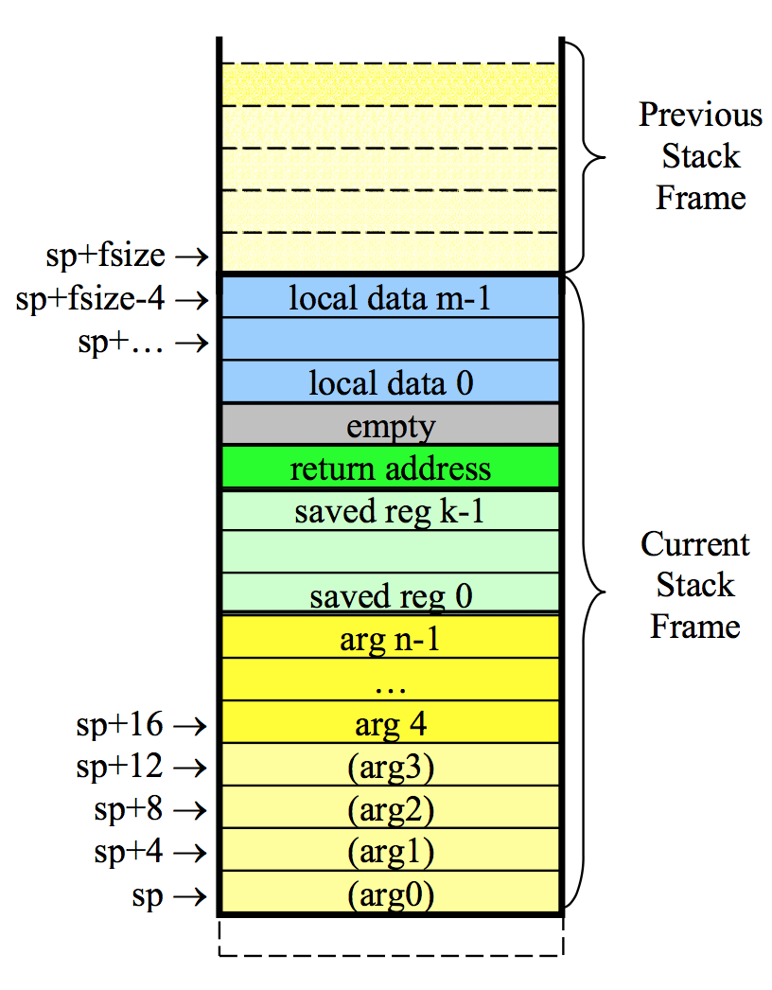
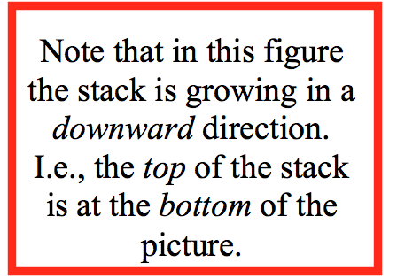
编程指南：过程调用
把一个过程调用帧分为5部分：
1. 参数部分：栈顶用来保存该过程传递给子过程的参数。前四个位置是不会被当前过程使用的，实际的参数通过对应的参数寄存器（$a0 to $a3 ），传递给该过程的子过程。如果传递的参数超过4个，多出的参数会存储在sp+16, sp+20, sp+24, ……
Notes:
图中的栈是朝下增加的，最下方是栈顶，出栈从下方开始。
前四个字节总是空的，因为这四个总是通过参数寄存器传递

Slide 146
编程指南：过程调用
2. 保存寄存器部分：存储当前过程想要使用的任何保存寄存器($s0到$s7)的值。
在进入当前过程时，将保存寄存器的值($s0到$s7)复制到这部分空间中，在执行该过程的过程中可能会更改这些寄存器的值。
就在过程返回之前，它将这些值从栈中复制回原始的保存寄存器。在这期间，当前过程可以随意更改保存寄存器的值。但是当该过程调用结束，保存寄存器的值将变成和调用该过程前相同。
作用是保证保存寄存器的值不被过程修改
Notes:
图中的栈是朝下增加的，最下方是栈顶，出栈从下方开始。
前四个字节总是空的，因为这四个总是通过参数寄存器传递

Slide 147
编程指南：过程调用
3. 返回地址部分：用于存储返回地址寄存器$ra的值。
此值在当前过程执行开始时复制到栈中，并在当前过程返回之前复制回$ra寄存器。
作用是保存该过程的返回地址
Notes:
图中的栈是朝下增加的，最下方是栈顶，出栈从下方开始。
前四个字节总是空的，因为这四个总是通过参数寄存器传递

Slide 148
编程指南：过程调用
4. 空白部分： 在栈中插入空白，以确保栈的大小总是8的倍数。它被插入到这里，以确保本地数据存储区域从双字节边界开始。
Notes:
图中的栈是朝下增加的，最下方是栈顶，出栈从下方开始。
前四个字节总是空的，因为这四个总是通过参数寄存器传递

Slide 149
编程指南：过程调用
5. 本地数据部分：用于本地变量存储。当前过程必须在此区域为其所有本地数据保留足够的存储字，包括存储任何临时寄存器值的空间($t0到$t9)，它需要在该过程调用期间保留这些值。还必须填充本地数据存储区域，使其大小总是8字节的倍数。
Notes:
图中的栈是朝下增加的，最下方是栈顶，出栈从下方开始。
前四个字节总是空的，因为这四个总是通过参数寄存器传递

Slide 150
编程指南：过程调用
额外的规则：
栈指针的值必须在任何时候都是8的倍数。这确保可以将64位数据对象入栈，而不会在运行时产生地址对齐错误。这意味着每个栈帧的大小必须是8的倍数。
参数寄存器$a0-$a3的值在过程调用中不需要保留。因此，允许过程更改任何参数寄存器的值，而不保存/恢复它们。
栈帧的参数部分的前四个字节被称为参数槽——用来存储四个参数$a0-$a3。值得注意的是，一个主调过程不会在前四个参数槽中存储任何内容，实际的参数以$a0到$a3的形式传递。但是，被调用的子过程如果想保存参数寄存器的值，可以选择将$a0到$a3的值复制到参数槽中。

Slide 151
编程指南：过程调用
参数槽的一点说明：
参数槽由调用者分配，但由被调用者使用!
所有四个参数槽都是必需的，即使调用者知道它传递的参数少于四个。因此，在进入该过程时，如果需要，过程可以合法地将所有的参数寄存器存储到参数槽中。
调用方必须在过程调用帧中为其调用的任何子过程分配最大参数数的空间(或者如果其调用的所有子过程的参数数都少于4个，为所有子过程都分配4个参数数)。

Slide 152
系统调用
MIPS模拟器提供了通过系统调用指令(syscall) 提供了一组类似操作系统的服务
调用方法：
将系统调用代码装入$v0($2)寄存器
将参数(如果有)装入$a0($4)～$a3($7)或$f12寄存器
syscall
返回值保存在$v0($2)或$f0寄存器中
Notes:
系统也提供了一些过程供程序调用。
MIPS模拟器提供了系统调用(syscall)去代替一组类似操作系统的服务。
调用的方法为，在$v0中存入需要调用的syscall的代码，然后将可能有的参数存入$a0($4)～$a3($7)或$f12寄存器中。调用syscall，返回值会存在$v0($2)或$f0寄存器中。

